Slide 1
Programación I
Aplicaciones Winform

Slide 2
Menú
Una aplicación real en general cuenta con un conjunto de formularios.
Hasta ahora la navegación entre los mismos la hicimos por botones, pero esto no es algo que escale.

Slide 3
Menú
Pensemos en cualquier aplicación, donde la pantalla principal nos provee acceso a muchas otras pantallas, y así recursivamente.
No vamos a aplicar un botón por cada opción, sino que deberemos hacer uso de un nuevo elemento: menús.

Slide 4
Menú
Como en los otros puntos que vimos asociados a Winforms, tendremos dos formas de trabajar con formularios: por el editor gráfico o por código.

Slide 5
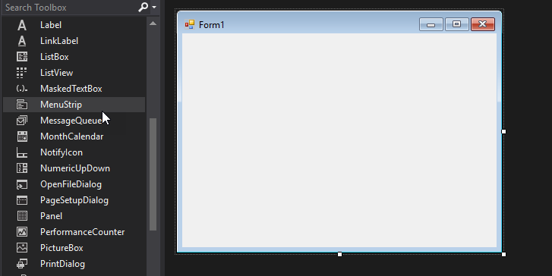
Winforms: Agregar menú
El control disponible para mostrar menús en Winform se llama MenuStrip.

Slide 6
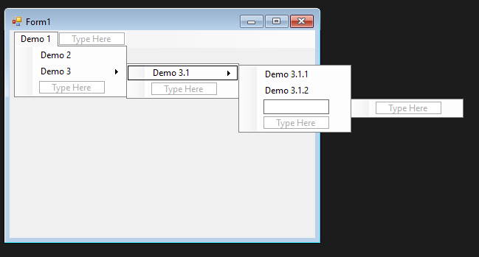
Winforms: Agregar menú
Podremos ir posicionándonos sobre cada elemento del menú e ir agregando tanto elementos adyacentes como hijos sobre cada uno.

Slide 7
Winforms: Agregar menú
Haciendo doble click sobre cada una de las opciones podremos agregar un método que se ejecute cuando el usuario seleccione dicha opción (como en un botón).

Slide 8
Winforms: Agregar menú
Propiedades de interés sobre cada ítem de un menú:
Visible
Enabled
Text
TooltipText
Name

Slide 9
Winforms: Agregar menú
En general todos los menús tienen atajos de teclado. Cómo los configuramos en Winforms?
Muy simple, debemos agregar el carácter & antes de la letra que queremos que aplique como atajo de teclado.

Slide 10
Winforms: Modificando el menu por código
En definitiva con el editor estamos creando las instancias de las distintas clases involucradas de forma asistida, pero lo mismo se puede hacer por código.
Muchas veces ante determinados sucesos de la aplicación debemos modificar el menú, activando/desactivando opciones, agregando o quitando.

Slide 11
Winforms: Modificando el menu por código
La instancia del menú es del tipo MenuStrip, y cada uno de sus hijos de tipo ToolStripMenuItem.
Ambos tipos sus elementos hijos, el primero con la propiedad Items y el segundo con DropDownItems.
La misma es similar lista, por la cual podremos manipularla con algunos de los métodos que ya conocemos:
Add
Remove

Slide 12
Winforms: Modificando el menu por código
A partir de eso podremos obtener instancias de los distintos elementos del menú y con eso modificar sus propiedades, además de agregar o quitar elementos.

Slide 13
Guardar en disco
Obviamente un punto importante del desarrollo de aplicaciones es poder resguardar la información para que luego de iniciar el programa nuevamente se pueda volver a obtener.
Vamos a ver cómo representar la información de un objeto con un formato de texto.

Slide 14
JSON
JSON, acrónimo de JavaScript Object Notation, es un formato de texto ligero para el intercambio de datos.
Una de las ventajas de JSON sobre XML como formato de intercambio de datos es que es mucho más sencillo escribir un analizador sintáctico (parser) de JSON

Slide 15
JSON - Sintaxis
Los tipos de datos disponibles con JSON son:
Números: Se permiten números negativos y opcionalmente pueden contener parte fraccional separada por puntos. Ejemplo: 123.456
Cadenas: Representan secuencias de cero o más caracteres. Se ponen entre doble comilla y se permiten cadenas de escape. Ejemplo: "Hola"
Booleanos: Representan valores booleanos y pueden tener dos valores: true y false
null: Representan el valor nulo.
Vector: Representa una lista ordenada de cero o más valores los cuales pueden ser de cualquier tipo. Los valores se separan por comas y el vector se mete entre corchetes. Ejemplo ["juan","pedro","jacinto"]
Objetos: Son colecciones no ordenadas de pares de la forma <nombre>:<valor> separados por comas y puestas entre llaves. El nombre tiene que ser una cadena y entre ellas. El valor puede ser de cualquier tipo.

Slide 16
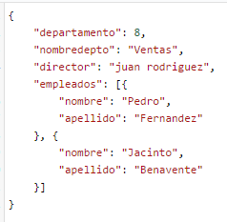
JSON - Ejemplo

Slide 17
JSON en .NET
Para utilizar JSON en Net existen varias librerías que permiten hacerlo, pero no forman parte de la librería de clases bases sino que son Paquetes Nuget.
Para instalarlo, vamos a la consola de paquetes de Nuget, seleccionamos el Proyecto donde vamos a instalar el paquete y escribimos.
Install-package Newtonsoft.Json
Al darle enter se descargará el paquete y se instalará en la solución.

Slide 18
Representación
Cuando hablemos de convertir objetos a Json, vamos a decir “Serializar” y cuando tengamos un valor de texto en representación JSON que queramos pasar a objetos diremos Deserializar.
En el siguiente ejemplo vemos cómo utilizar la librería Newtonsoft para serializar y deserializar objetos.

Slide 19
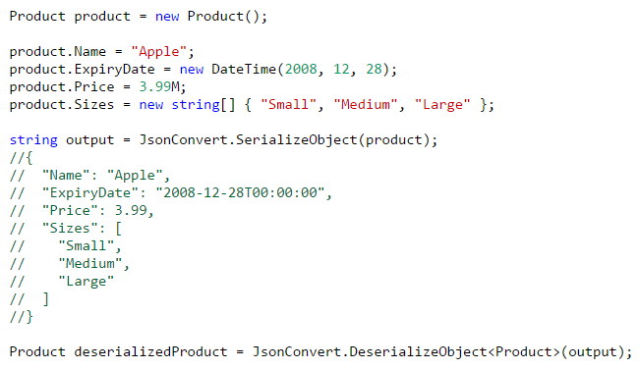

Slide 20
Guardar en disco con .NET
Con .NET se pueden crear o leer archivos de datos de cualquier extension, mediante librerías propias de la biblioteca de clases base.
Este paso generalmente se da luego de serializar la información, con el objetivo de poder guardarla en un archivo como texto.

Slide 21
Guardar en disco con .NET
Pasos para guardar información.
Serializar el objeto
Guardar en disco, especificando nombre de archive.
Pasos para obtener información
Leer la información del archivo.
Deserializar el texto para obtener el objeto.

Slide 22

Escribir archivo

Slide 23

Leer Archivo

Slide 24
Anexo. Rutas relativas.
Cuando se escribe o lee un archivo, se le debe pasar la ruta donde se encuentra en disco. Si ponemos ese valor fijo en el código y el archivo cambia de ubicación posiblemente no sea accesible.
Para solucionar esto, se debe usar el directorio base definido por una ruta asociada a la ruta de ejecución del .exe
Para accederlo por código se coloca:
AppDomain.CurrentDomain.BaseDirectory

Slide 25
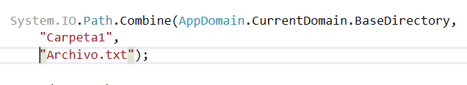
Anexo. Combinar rutas.
El framework .NET tiene una clase estática muy útil para combinar partes de rutas, con el objetivo de armar una ruta relativa automática.
Cree un proyecto de consola y pruebe esta línea:

Slide 26

¿Preguntas?

